Slide 1

Actividade Integradora

Slide 2

Freguesia de Ramalde

Slide 3
Ramalde é uma freguesia do concelho do Porto,
com 5,68 km² de área e 37 647 habitantes
PATRIMÓNIO:
Casa da Prelada (incluindo mata e jardim)
Capela em ruínas da Quinta do Viso
Casa de Ramalde
Museu Nacional de Literatura
Quinta da Prelada(lago, fontes e escadaria)
Colégio dos Maristas

Slide 4
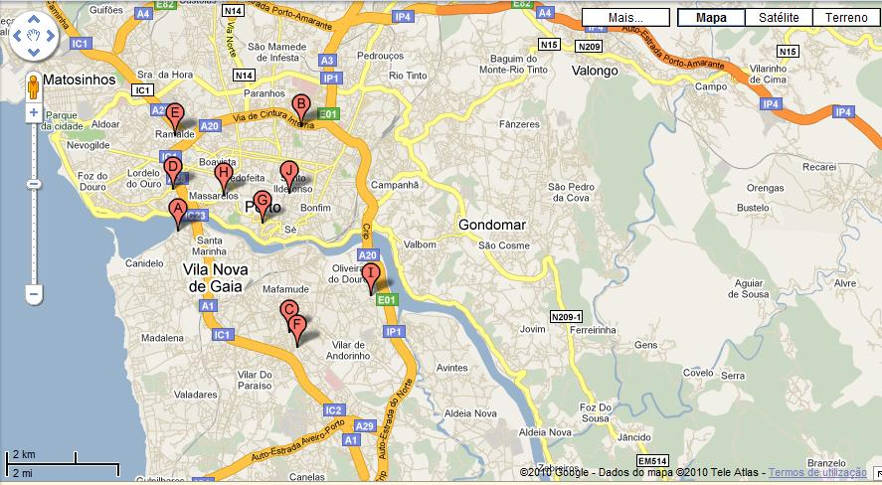
MAPA ACTUAL
localização no Mapa

Slide 5
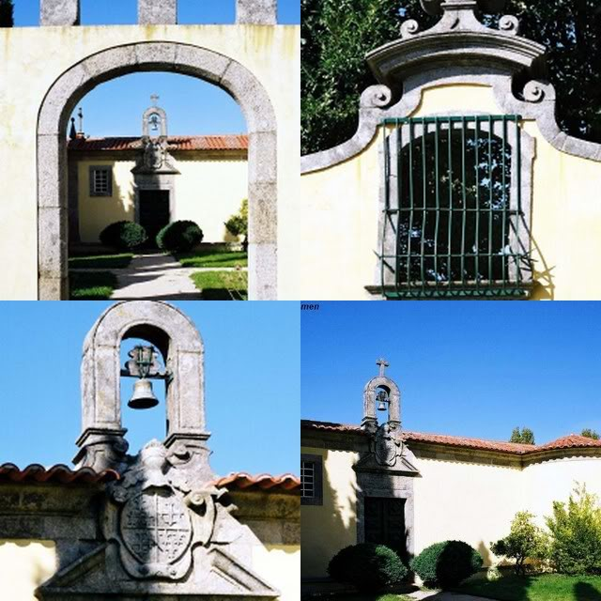
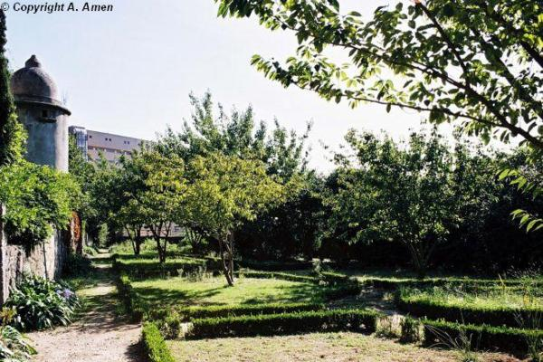
Casa de Ramalde
foi solar da família Leite desde a primeira metade do século XVI
O edifício actual e que remonta ao projecto do século XVIII

Slide 6
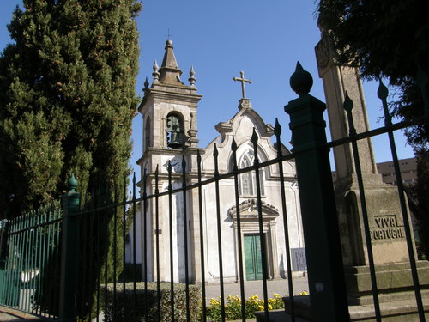
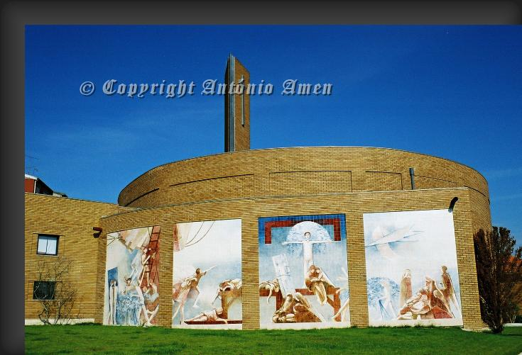
Igreja Velha de Ramalde
Igreja nova de Ramalde

Slide 7
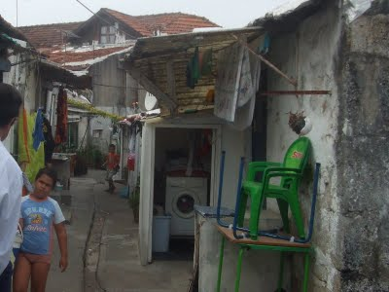
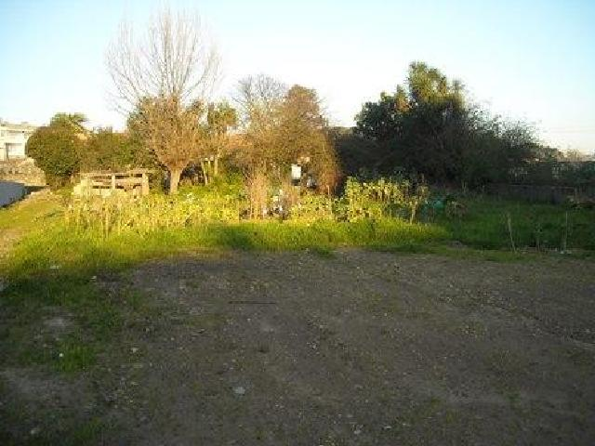
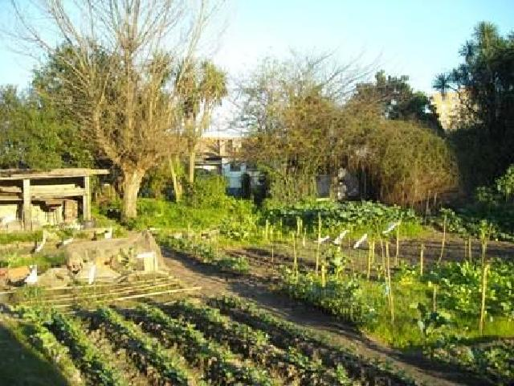
URBANISMO:
Nos Anos Sessenta absolutamente Rural
Designava-se por "ilha",

Slide 8
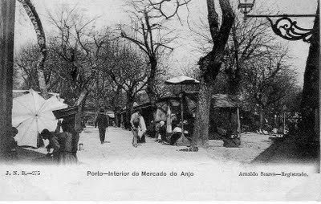
Abasteciam os Mercados do Anjo, junto aos Clérigos

Slide 9
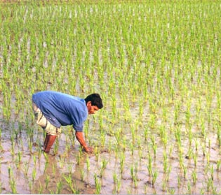
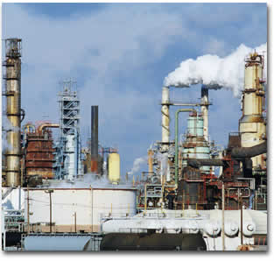


Hoje o número de indivíduos:
No sector primário é praticamente nulo. Sector secundário 38,4%
Actualmente, 61,7% sector terciário

Slide 10
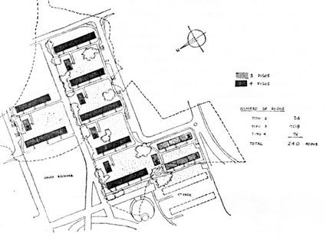
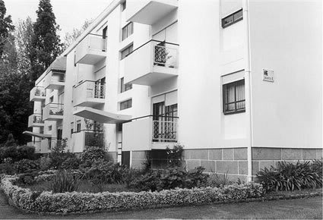
ACTUAL
(construído Fernando Távora )

Slide 11
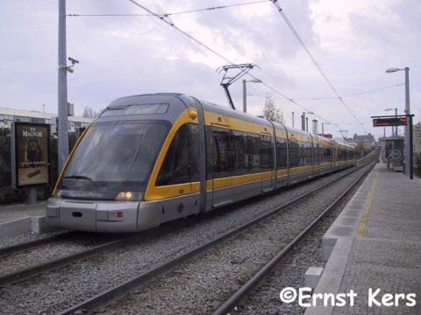
ACELERAÇÃO DO URBANIMO NA ACTUALIDADE
Com a entrada em funcionamento do Metro do Porto, foi encerrada a passagem de nível de Ramalde do Meio.

Slide 12
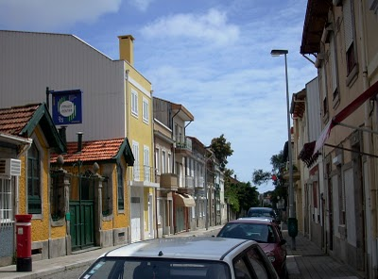
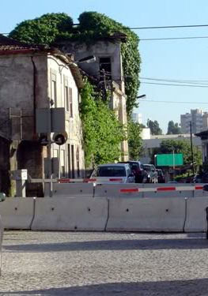
Desvantagens Causados pelo aparecimento do Metro
Dividiu (Em duas partas)
Pinheiro Manso
Passagem de nível de Ramalde do Meio

Slide 13
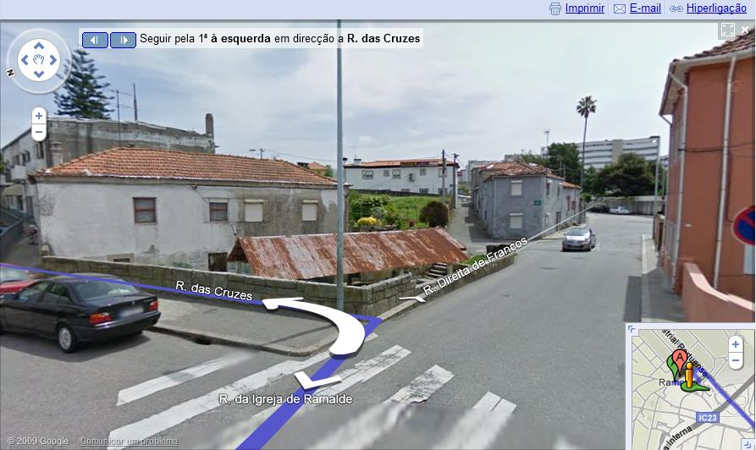
Soluções que tentaram resolver o problema
Criaram o túnel de ligação
O acesso tem que ser pela rua das cruzes

Slide 14
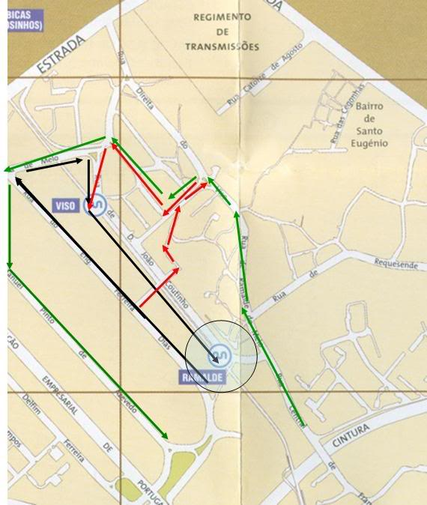
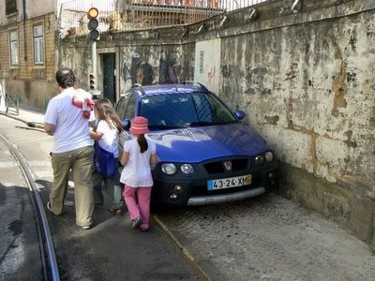
A minha intervenção
INTERVIR
Construía passeios para peões
Construía parques subterrâneos

Slide 15
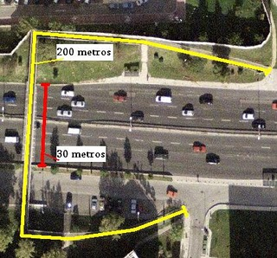
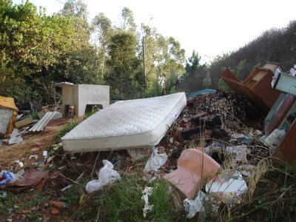
Recuperação de laços afectivos
Construção de passagens aéreas
Colocava contentores em varias ruas

Slide 16

Para Visitarem Ramalde
Partida: Valença seguir N101;E01-A3-IP1;IC23 em direcção Porto Ramalde
Partida: castelo Branco seguir N3;E802-IP2;E80-A25-IP5;E01-IP1;IC23 em direcção Porto Ramalde
Partida:
Caldas da Rainha seguir A8;A17-IC1;A25-IP5;E01-IP1;IC23 em direcção Porto Ramalde
Partida: Faro seguir IC24;EO1-IP1;A13; IC10;N114;E01-IP1;IC23 em direcção Porto Ramalde

Slide 17
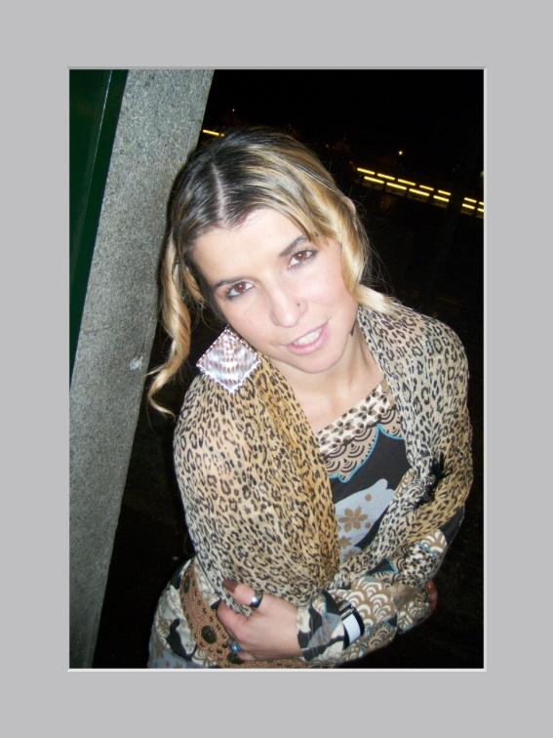
Trabalho elaborado por:
Paula Rijo
Falatório /Porto

Slide 18
BIBLIOGRAFIA
http://www.jf-ramalde.pt/aspx/paginas.aspx?id=9
http://www.cidadedoporto.pcp.pt/?p=448
http://jf-ramalde.pt/videoramalde.html

